Slide 1


РОЛЬ И ДЕЯТЕЛЬНОСТЬ ПРОФСОЮЗОВ В ОБЕСПЕЧЕНИИ БЕЗОПАСНОСТИ И ОХРАНЫ ТРУДА В ГОРНОДОБЫВАЮЩЕЙ ПРОМЫШЛЕННОСТИ КАЗАХСТАНА: АНАЛИЗ И ПЕРСПЕКТИВЫ
Семинар по разработке совместной стратегии укрепления безопасности труда в угледобывающей промышленности Казахстана
Алматы, 2025 г.
© Марат Имаш

Slide 2

ТЕКУЩАЯ РОЛЬ И ВКЛАД ПРОФСОЮЗОВ
Общественный контроль и инспектирование
Участие в управлении (Производственные советы)
Коллективные переговоры и соглашения
Взаимодействие на национальном и международном уровнях
Профсоюзы осуществляют общественный контроль за соблюдением трудового законодательства и норм охраны труда работодателями. Этот механизм позволяет представлять интересы работников и обеспечивать их защиту. Ключевую роль здесь играет институт технических инспекторов по охране труда
Профсоюзы активно участвуют в деятельности производственных советов по безопасности и охране труда. Эти советы формируются на паритетной основе из представителей работодателя и работников, и их решения являются обязательными для исполнения работодателем
Отраслевое соглашение о социальном партнерстве в угольной промышленности РК на 2025 – 2027 гг., направленное на дальнейшее улучшение условий труда, повышение социальной защиты работников и развитие социальной ответственности
В членских организациях Отраслевого профсоюза угольщиков «Казуглепроф» действует 20 коллективных договоров, где закреплены положения об охране труда и сохранении здоровья работников
Генеральное соглашение между Правительством, республиканскими объединениями работодателей и профсоюзов на 2024-2026 годы, которое включает обязательства по улучшению условий и охраны труда, промышленной и экологической безопасности
Продвижение предложений по совершенствованию законодательства в сфере охраны и гигиены труда, промышленной безопасности, страхованию от несчастных случаев, участие в разработке стратегических документов. Усилия по внедрению международных стандартов
2

Slide 3
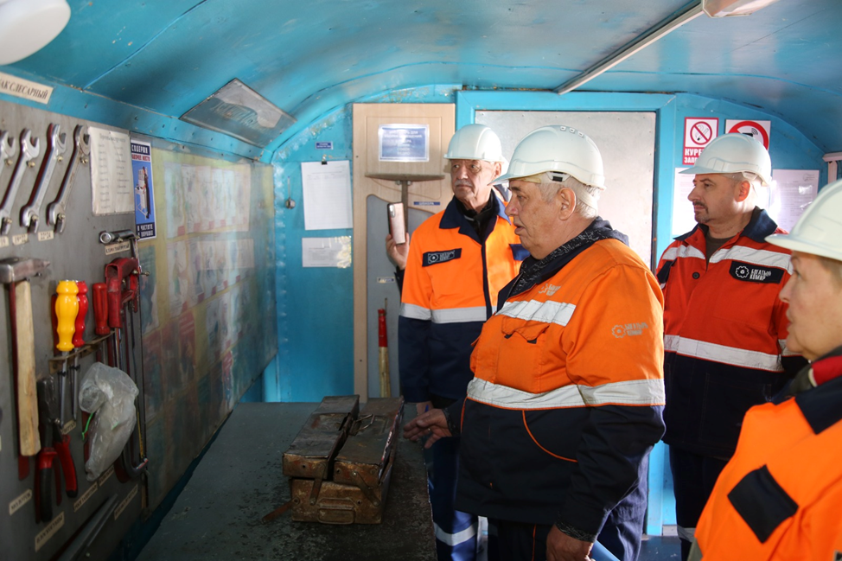
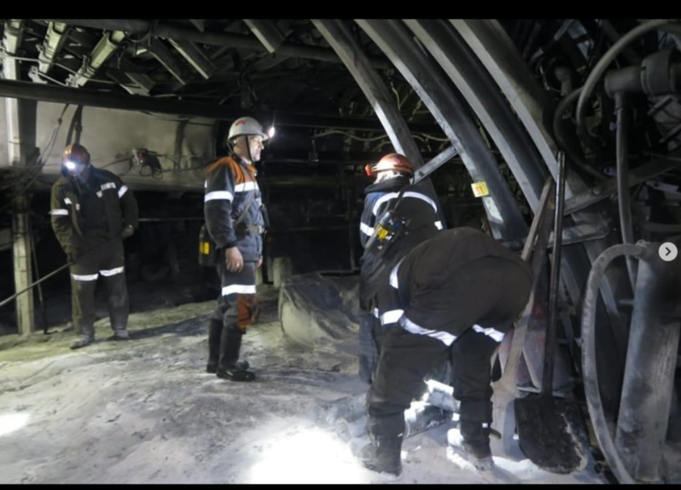
ОБЩЕСТВЕННЫЙ КОНТРОЛЬ И ИНСПЕКТИРОВАНИЕ
В 2024 году ФПРК активно вела работу по обеспечению безопасных условий труда в рамках Года достойного труда, что включало усиление позиций общественного контроля.
По состоянию на 1 января 2025 года, 16601 технических инспекторов по охране труда осуществляли общественный контроль. В течение 2024 года 11 799 технических инспекторов (71% от общего числа) прошли обучение по вопросам безопасности и охраны труда.
Главный технический инспектор ППО «Единый профсоюз» компании «Богатырь Комир» Владимир Скворцов сообщил, что за 11 месяцев 103 технических инспектора провели порядка 3700 проверок по охране труда и выявили более 6400 нарушений
 | Показатель | Количество | % устраненных/принятых
 | Проведено проверок по охране труда | 92 082 | -
 | Выявлено замечаний | 163 453 | -
 | Устранено замечаний | 158 998 | 97%
 | Приостановлено работ | 1 098 | -
 | Предложений по улучшению условий труда | 58 373 | -
Технический инспектор труда Профсоюза угольщиков «Қорғау» Юрий Раздоров: «При проведении обследования на предприятиях угольного департамента по выявленным нарушениям правил безопасности и охраны труда руководителям предприятий выданы предписания со сроками устранения».
3

Slide 4
ОБЩЕСТВЕННЫЙ КОНТРОЛЬ И ИНСПЕКТИРОВАНИЕ
Профсоюзы активно продвигают следующие предложения для усиления общественного контроля:
• Повышение правового статуса технических инспекторов профсоюзов, включая их доступ к информации, право инициировать проверки, приостанавливать работы в случае угрозы жизни и здоровья.
• Организация совместного проведения проверок по формату «государственный инспектор труда – технический инспектор по охране труда». Повсеместное привлечение технических инспекторов может способствовать качеству проведения проверок и снижению уровня сокрытия травм.
• Делегирование части полномочий государственных инспекторов труда производственным советам по безопасности и охране труда.
4

Slide 5
УЧАСТИЕ В УПРАВЛЕНИИ
Динамика создания и деятельности производственных советов
Показатели | 2018 г. | 2019 г. | 2020 г. | 2021 г. | 2022 г. | 2023 г. | 2024 г.
Количество производственных советов (созданных на предприятиях с присутствием ФПРК) | 12 155 | 11 707 | 11 186 | 11 696 | 12 488 | 11200 | 11550
Создано по инициативе профсоюзов | - | - | - | - | 9 632 | 10573 | 9632
Создано новых производственных советов | - | - | - | - | 204 | 406 | 206
Профсоюзы настаивают на расширении функционала производственных советов, включив в него:
•Контроль качества
•Подбор и обучение персонала
•Развитие рационализаторства и наставничества
•Применение лучших примеров безопасного ведения работ
•Введение законодательной нормы об обязательном создании производственных советов на всех предприятиях с численностью свыше 50 работников, особенно с тяжелыми, вредными и опасными условиями труда.
5

Slide 6
КОЛЛЕКТИВНЫЕ ПЕРЕГОВОРЫ И СОГЛАШЕНИЯ
Финансирование мероприятий по БиОТ: Обязательное включение в годовой бизнес-план, информирование профсоюза о выделенном бюджете, который не должен быть ниже предыдущего года.
Обеспечение СИЗ и санитарно-гигиенические условия: Детальные нормы выдачи спецодежды, обуви, моющих средств, молока или равноценных продуктов, а также обеспечение горячим чаем.
Медицинские осмотры: Обязательные периодические медосмотры за счет работодателя, сохранение средней заработной платы.
Расследование несчастных случаев: Участие представителей работников в расследовании несчастных случаев.
Социальные льготы и выплаты: Единовременные пособия при выходе на пенсию, материальная помощь при рождении ребенка, на погребение, беспроцентные ссуды, оплата обучения детей погибших работников, приобретение квартиры семье погибшего работника.
Оплата листков временной нетрудоспособности: Соглашение регулирует оплату листков временной нетрудоспособности по несчастным случаям, произошедшим в пути следования на работу или с работы, в размере 100% средней заработной.
•Дополнительные отпуска: предоставляются дополнительные оплачиваемые ежегодные отпуска за вредные условия труда, а также поощрительные отпуска за ненормированный рабочий день и непрерывный стаж работы.
6

Slide 7
ВЗАИМОДЕЙСТВИЕ НА НАЦИОНАЛЬНОМ И МЕЖДУНАРОДНОМ УРОВНЕ
№ | Наименование Конвенции МОТ
1 | Конвенция МОТ 1977 года (№148) «О производственной среде»
2 | Конвенция МОТ 1981 года (№155) «О безопасности и гигиене труда»
3 | Конвенция МОТ 1958 года (№111) «О дискриминации в области труда и занятий»
4 | Конвенция МОТ 1964 года (№122) «О политике в области занятости»
5 | Конвенция МОТ 1948 года (№87) «О свободе ассоциации и защите права на организацию»
6 | Конвенция МОТ 1976 года (№144) «О трехсторонних консультациях»
7 | Конвенция МОТ 1971 года (№135) «О представителях, трудящихся»
8 | Конвенция МОТ 1930 года (№ 29) «О принудительном труде»
9 | Конвенция МОТ 1957 года (№ 105) «Об упразднении принудительного труда»
10 | Конвенция МОТ 1948 года (№ 88) «Об организации службы занятости»
11 | Конвенция МОТ 1951 года (№ 100) «О равном вознаграждении»
12 | Конвенция МОТ 1973 года (№ 138) «О минимальном возрасте»
13 | Конвенция МОТ 1947 года (№81) «Об инспекции труда в промышленности»
14 | Конвенция МОТ 1969 года (№129) «Об инспекции труда в сельском хозяйстве»
15 | Конвенция МОТ 1949 г. (№ 98) «О праве на организацию и на ведение коллективных переговоров»
16 | Конвенция МОТ 1999 года (№ 182) «О наихудших формах детского труда»
17 | Конвенция МОТ 1988 года (№ 167) «О безопасности и гигиене труда в строительстве»
18 | Конвенция МОТ 2003 года (№ 185), пересматривающая Конвенцию 1958 года «Об удостоверениях личности моряков»
19 | Конвенция МОТ 1986 года (№162) «Об охране труда при использовании асбеста»
20 | Конвенция МОТ 2000 года (№ 183) «О пересмотре Конвенции (пересмотренной) 1952 года об охране материнства»
21 | Конвенция МОТ 1981 года (№ 156) «О равном обращении и равных возможностях для работников мужчин и женщин: работники с семейными обязанностями»
22 | Конвенция МОТ 2006 года (№ 187) «Об основах, содействующих безопасности и гигиене труда»
23 | Конвенция МОТ 1949 года (№ 95) «Об охране заработной платы»
24 | Конвенция МОТ 1928 года (№ 26) «О создании процедуры установления минимальной зарплаты»
25 | Конвенция МОТ 1994 года (№ 175) «О работе на условиях неполного рабочего времени»
ФПРК активно участвует в социальном диалоге на всех уровнях, включая Республиканскую трехстороннюю комиссию по социальному партнерству и регулированию социальных и трудовых отношений. Генеральное соглашение между Правительством, республиканскими объединениями работодателей и профсоюзов на 2024-2026 годы включает обязательства по улучшению условий и охраны труда, промышленной и экологической безопасности.
Концепция безопасного труда Республики Казахстан на 2024–2030 годы
Концепция промышленной безопасности в Республике Казахстан на 2024 – 2030 годы.
7

Slide 8
АНАЛИЗ ТЕКУЩЕЙ СИТУАЦИИ В СФЕРЕ БЕЗОПАСНОСТИ И ОХРАНЫ ТРУДА
№ | Показатель | 2020 г. | 2021 г. | 2022 г. | 2023г. | 2024г. | +/- | %
1 | 2 | 3 | 4 | 5 | 6 | 7 | 8 | 9
1 | Несчастные случаи, всего | 1330* (1245)** | 1297* (1259)** | 1232* (1121)** | 1232* (1193)** | 1251* (1182)** | +19 -11 | 1,5 0,9
 | в том числе на предприятиях с присутствием профсоюзов ФПРК | 379 | 363 | 418 | 377 | 374 | -3 | 0,8
2 | Количество пострадавших, всего | 1503* (1355)** | 1467* (1390)** | 1465* (1273)** | 1474* (1386)** | 1408* (1304)** | -66 -82 | 4,7 6,2
 | в том числе на предприятиях с присутствием профсоюзов ФПРК | 444 | 446 | 507 | 457 | 394 | -63 | 16
3 | Смертельный исход | 208* (202)** | 200* (197)** | 203* (191)** | 251* (247)** | 202* (188)** | -49* (-59)** | 24,2* (31,4)**
 | в том числе на предприятиях с присутствием профсоюзов ФПРК | 45 | 62 | 55 | 98 | 38 | -60 | 157,9
4 | Количество несчастных случаев со степенью вины работодателя свыше 50% | 817 | 780 | 755 | 784 | 791 | +7 | 0,9
 | в том числе на предприятиях с присутствием профсоюзов ФПРК | 283 | 360 | 293 | 329 | 407 | +78 | 19,2
2024 г., всего – 1408 н/с, из них СИ - 202
Причины | Отрасль | Регион
неудовлетворительная организация производства работ - 444 | Горнометаллургическая промышленность 258 чел, из них со СИ - 34 | Карагандинская область – 83 (погибших – 12)
грубая неосторожность пострадавшего - 389 | В строительстве – 143 (погибших – 30) | Павлодарская – 41 (погибших – 6)
нарушение правил автодорожного движения - 103 | в бюджетных организациях_ 229 (погибших – 19) | Абай – 34 (погибших – 2)
нарушение правил БиОТ 96 |  | ВКО – 26 (погибших -3)
недостатки в обучении безопасным приемам труда - 68
9 месяцев 2025 г., всего – 934, СИ - 133
Причины | Отрасль | Регион
неудовлетворительная организация производства работ - 288 | Горнометаллургическая промышленность 163 чел, из них со СИ - 23 | Карагандинская область – 45 (погибших – 3)
грубая неосторожность пострадавшего - 283 | В строительстве – 96 (погибших – 26) | Улытау – 24 (погибших – 13)
нарушение правил автодорожного движения - 66 | в бюджетных организациях_ 147 (погибших – 16) | ВКО – 23 (погибших -0)
нарушение правил БиОТ 72
недостатки в обучении безопасным приемам труда - 31
8

Slide 9
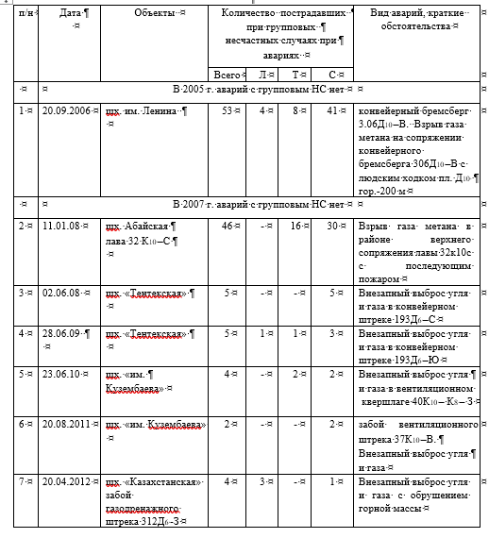
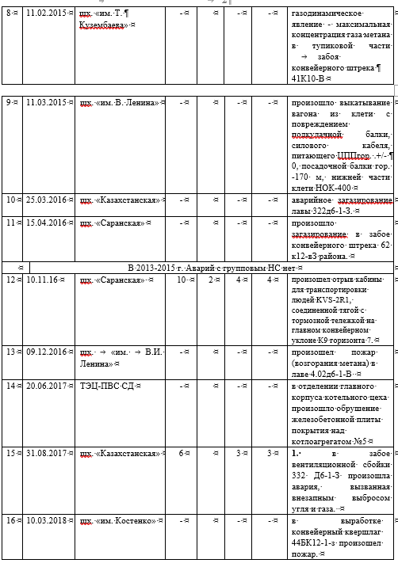
АВАРИИ НА АО «АМТ» С 2005 ПО 2021 ГОДЫ
9

Slide 10
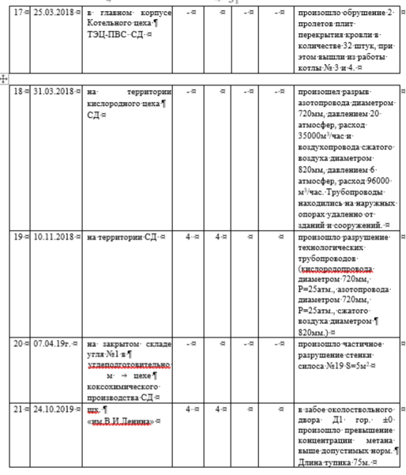
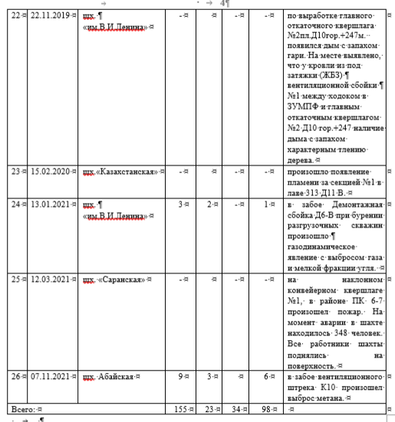
АВАРИИ НА АО «АМТ» С 2005 ПО 2021 ГОДЫ
10

Slide 11
ИСТОРИЯ НЕСЧАСТНЫХ СЛУЧАЕВ НА ШАХТАХ
Весной 1994 года на шахте в городе Сарани погибли 11 человек. Причина: возгорание метана. Спустя несколько месяцев на шахте в городе Шахтинске гибнут еще 14 шахтеров. Причина: взрыв метана.
1995 год. В городе Шахтинске на шахте им. Ленина от взрыва метана погибли еще 13 проходчиков. Массовая трагедия на этой шахте повторится через 11 лет.
20 сентября 2006 года. Крупная авария произошла в шахте им. Ленина в Шахтинске. В результате взрыва метана погиб 41 человек.
11 января 2008 года на шахте "Абайская" в Карагандинской области на глубине 400 метров произошел взрыв метано-воздушной смеси, в результате чего началось возгорание. В аварии погибли 30 человек, тела 21 человека так и не были найдены.
В сентябре 2013 года на руднике "Казахмыс" скончался машинист. Причина смерти – камнепад
14 декабря 2013 года на шахте "Абай" рабочий погиб в результате обрушения скалы.
В январе 2014 года на шахте "Жомарт" рабочий скончался в результате столкновения с самоходным транспортом.
15 апреля 2014 года рабочий погиб на шахте вблизи Сарани (Карагандинская область). Причина трагедии: шахтер получил травму при креплении забоя. Объект принадлежит АО "АрселорМиттал Темиртау".
В июле 2014 года шахтер погиб во время проведения работ по зачистке почвы на шахте "Метан и К". Трагедию назовут несчастным случаем.
Осень 2014 года. На руднике №65 в Карагандинской области погиб рабочий. Причина трагедии: взрыв мины.
19 августа 2015 года. На шахте "Костенко" (Карагандинская область) скончался горнорабочий. Причина: авария при установке опоры на дне газохода.
Ноябрь 2016 года. На шахте "Саранская" погибли четыре рабочих. Причина: ЧП. Во время подъема шахтеров оборвался трос прицепа.
21 июня 2017 года на шахте "Тентек" погиб рабочий-проходчик. Его нашли возле ленточного конвейера подстанции, он успел сказать, что его затянуло в конвейер. У погибшего были сломаны все ребра, позвоночник, пробита грудная клетка.
11

Slide 12
ИСТОРИЯ НЕСЧАСТНЫХ СЛУЧАЕВ НА ШАХТАХ
17 августа 2017 года на шахте №55 в Сатпаеве при осмотре поверхности погиб рабочий. Причина: обрушение горной породы.
31 августа 2017 года на шахте "Казахстан" погибли шесть шахтеров. Причина: внезапный выброс метана.
1 июля 2019 года на шахте "Саранская" погиб горнорабочий очистного забоя. Причина: несчастный случай.
19 июля 2019 года на шахте №65 Южно-Жезказганского рудника ТОО "Корпорация "Казахмыс" погиб 28-летний горняк. Причина: несчастный случай.
7 ноября 2019 года на шахте "Саранская" погиб шахтер. Его голову зажало между держателем шахты и подземным оборудованием. Причина: несчастный случай.
16 ноября 2019 года на шахте "Казахстанская" (Карагандинская область) было найдено тело мастера котельной. ЧП назвали несчастным случаем.
28 ноября 2019 года на шахте №565 Южно-Жезказганского рудника произошла авария. Во время взрыва погиб мастер.
25 декабря 2019 года в шахте Южно-Жезказганского рудника (Корпорация "Казахмыс") погиб рабочий. На него наехала машина для подземных горных работ.
В июне 2020 года в шахте ТОО "Востокцветмет" в Восточно-Казахстанской области двое рабочих погибли во время проведения взрывных работ. Трагедию назвали несчастным случаем.
30 декабря 2020 года при выполнении взрывных работ погибли четыре сотрудника Актюбинской медной компании. Причина смерти: отравление угарным газом.
13 января 2021 года шахте им. Ленина произошел пожар: загорелись газ и уголь. На месте ЧП погиб водитель буровой установки.
7 ноября 2021 года на шахте в Карагандинской области погибли шесть человек. Причина: утечка метана.
Март 2022 года. На шахте "Саранская" (Карагандинская область) погиб один человек. Причина трагедии: обрушение горной массы.
.
12

Slide 13
СТАТИСТИКА НЕСЧАСТНЫХ СЛУЧАЕВ СО СМЕРТЕЛЬНЫМ ИСХОДОМ
13

Slide 14
ПРОБЛЕМЫ И ВЫЗОВЫ
Проблемы "регрессников" и возмещение вреда здоровью, профессиональные заболевания.
Вопрос пенсионного возраста для работников во вредных условиях труда.
Статус горноспасательной службы
Наблюдается тенденция возникновения несчастных случаев
по причинам, связанным с отсутствием своевременной замены изношенного оборудования, устаревших технологий и производственных процессов.
Доля основных средств производства, требующих замены, составляет
в обрабатывающей промышленности – до 40 %, угольной отрасли – до 60 %,
в отрасли энергетики – до 70 %.
Техногенные инциденты на угольных предприятиях, лесных хозяйствах повторно обнажили ряд проблем, не только приводящих
к возникновению недопустимых случаев грубейших нарушений,
но и свидетельствующих о неспособности ответственных лиц эффективно
и безопасно устранять их последствия.
Отсутствие в настоящее время жестких требований к разработке, утверждению и соблюдению нормативной численности персонала
на предприятиях и в организациях создает предпосылки для сохранения причин возникновения несчастных случаев, связанных с организацией. труда
С 2016 года (Трудовой кодекс, Предпринимательский кодекс, мораторий на проведение проверок) существенно снизился уровень контроля
и надзора за соблюдением требований охраны труда, промышленной безопасности и гигиены труда.
Нет динамики снижения количества работников, находящихся в группе риска (занятых в тяжелых, вредных и опасных условиях труда, и лиц предпенсионного возраста). По данным Карагандинской областной трехсторонней комиссии по социальному партнерству, большинство несчастных случаев (57%) происходят с работниками в возрасте старше 55 лет.
14

Slide 15
ЗАМЕЧАНИЯ И ЗАПРОСЫ, НАПРАВЛЕННЫЕ КОМИТЕТОМ ЭКСПЕРТОВ ПО ПРИМЕНЕНИЮ КОНВЕНЦИЙ И РЕКОМЕНДАЦИЙ
О Моратории на проведение инспекции до 1 января 2024 г., что, по мнению КЭПКР, является серьезным нарушением Конвенций (К81 и К129), где говорится, что инспекторы труда должны иметь возможность проводить проверки с такой частотой и тщательностью, какие необходимы для обеспечения эффективного применения правовых норм;
О соответствии порядка проведения инспекционных проверок положениям Конвенции (о наличии излишних требований – согласование с прокуратурой, составление предварительного графика проверок и обозначение целей, предварительное уведомление работодателя о проверке).
Об установлении Трудовым и Предпринимательским кодексом серьезных ограничений полномочий инспекторов труда (беспрепятственный доступ, возможность проводить инспекции в любое время дня и ночи, проведение инспекционных проверок по собственной инициативе инспекторов, ограничение по предметам контроля);
Об ограничении частоты и длительности проверок;
Об установленных ограничениях по приостановке инспекторами работ, несущих угрозу жизни и здоровью работникам;
Об отсутствии возможности государственной инспекции напрямую накладывать санкции работодателю без предписаний, обращений в судебные органы и т.п.
О недопустимости подчинения государственных инспекторов местным органам власти;
О несоблюдении принципов конфиденциальности при обращениях заявителей в инспекцию;
О численности инспекторов труда, которая недостаточна для обеспечения эффективного выполнения инспекцией труда своих обязанностей;
О недостаточности числа инспекционных проверок, проведенных государственными инспекторами труда;
С момента ратификации Конвенций в 2001 г. центральные органы власти не направили МОТ ни одного годового доклада о деятельности инспекторов труда, что является несоблюдением статьи 20 Конвенции № 81 и статьи 26 Конвенции № 129
15

Slide 16
КЛЮЧЕВЫЕ НАПРАВЛЕНИЯ ДЕЯТЕЛЬНОСТИ ПРОФСОЮЗОВ
Правительство
Работодатели
Международные партнеры
Ратификация Конвенции МОТ № 176
Расширение полномочий инспекторов
Ужесточение ответственности
Поддержка НЦГТиПЗ
Координация
Обязательность создания производственных советов
Решение проблем "регрессников«
Пенсионный возраст
Горноспасательная служба
Признание роли профсоюзов
Инвестиции в безопасность
Профилактика профзаболеваний
Обеспечение условий труда
Экспертная поддержка
Обучение и обмен опытом
Мониторинг
16

Slide 17
СПАСИБО ЗА ВНИМАНИЕ !
17

